Slide 1
Capitulo 9 Cantidad de Movimiento Lineal y Colisiones
9.5 Centro de Masa.
9.6 Movimiento de un Sistema de Partículas.
9.1 Cantidad de Movimiento Lineal y su Conservación.
9.3 Colisiones en una dimensión.
9.4 Colisiones en dos dimensiones.

Slide 2
Sistemas de Partículas
Dos o más partículas constituyen un Sistema de Partículas.
Centro de Masa de un Sistema de Partículas, es un punto en el cual se puede suponer concentrada toda la masa (M) de un Sistema y modelarlo como una partícula que lo representa.
Sistemas de partículas pueden ser Discretos o Continuos

Slide 3


Sistemas de Partículas
Sistema Discreto de partículas.
${\vec{R}}_{CM}=\frac{\sum{m_{i}∙{\vec{r}}_{i}}}{\sum{m_{i}}}$
Sistema Continuo de partículas.
${\vec{R}}_{CM}=\frac{\int{\vec{r}dm}}{\int{dm}}$

Slide 4
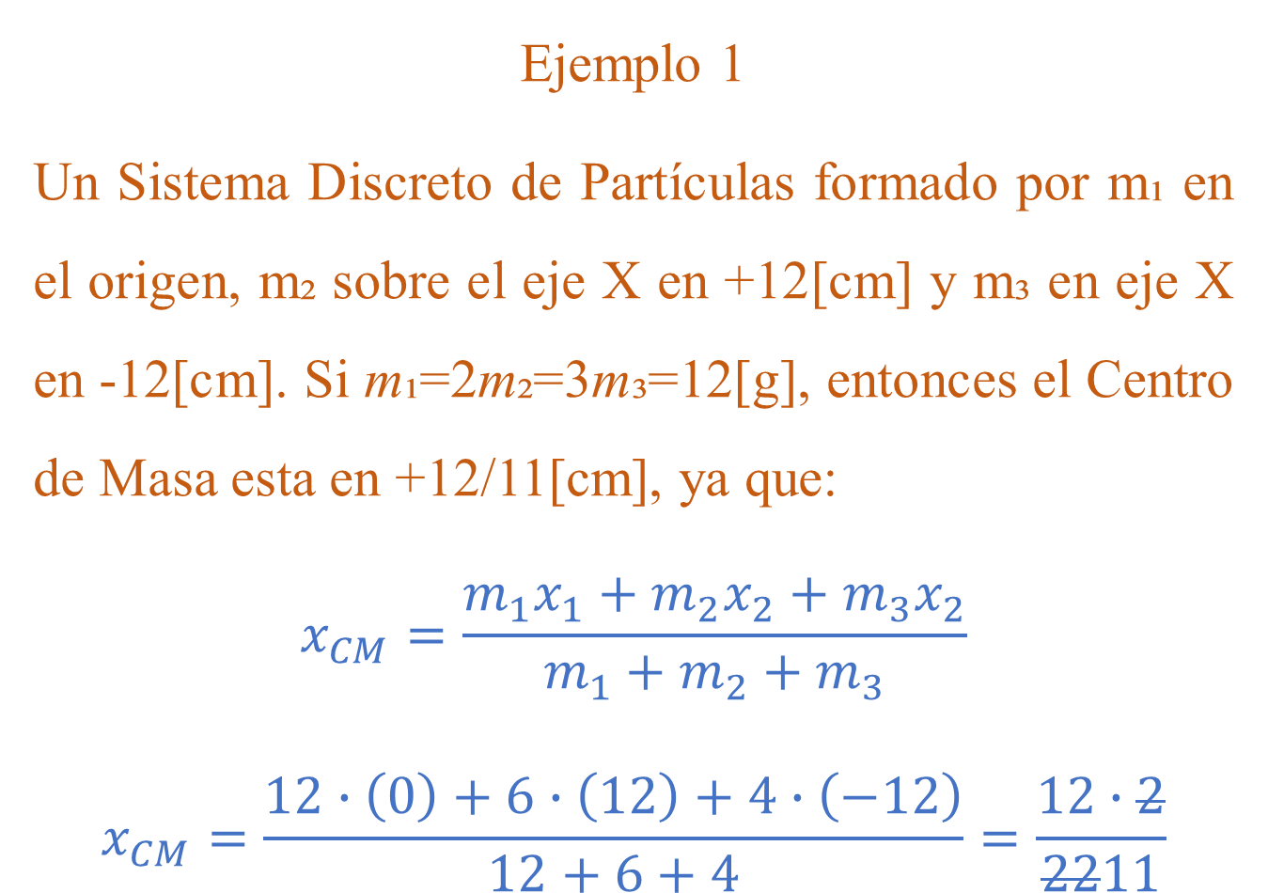
Ejemplo 1
Un Sistema Discreto de Partículas formado por m₁ en el origen, m₂ sobre el eje X en +12[cm] y m₃ en eje X en -12[cm]. Si m₁=2m₂=3m₃=12[g], entonces el Centro de Masa esta en +12/11[cm], ya que:
$$x_{CM}=\frac{m_{1}x_{1}+m_{2}x_{2}+m_{3}x_{2}}{m_{1}+m_{2}+m_{3}}$$
$$x_{CM}=\frac{12∙\left(0\right)+6∙\left(12\right)+4∙\left(−12\right)}{12+6+4}=\frac{12∙2}{2211}$$

Slide 5
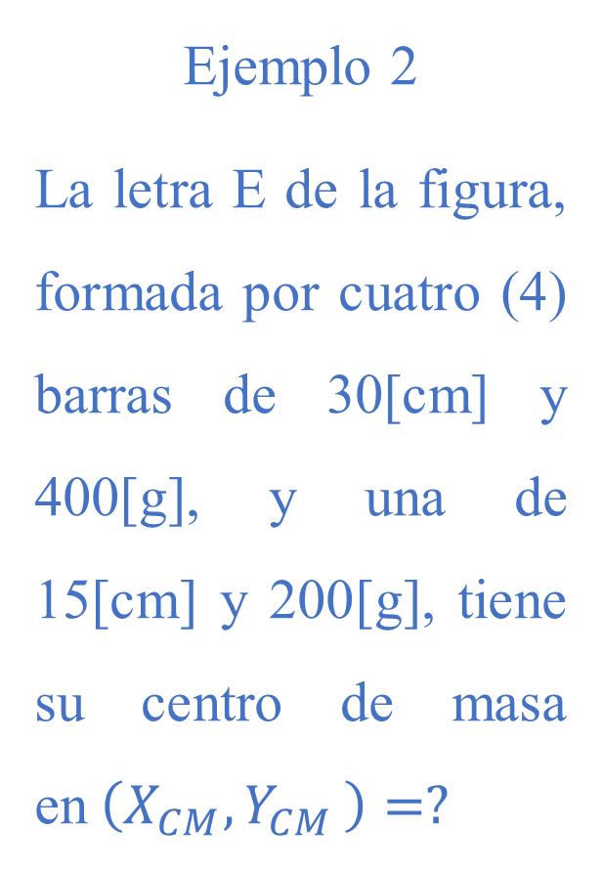
Ejemplo 2
La letra E de la figura, formada por cuatro (4) barras de 30[cm] y 400[g], y una de 15[cm] y 200[g], tiene su centro de masa en$\left(X_{CM}{,Y}_{CM}\right)=?$
Y[cm]
X[cm]

Slide 6
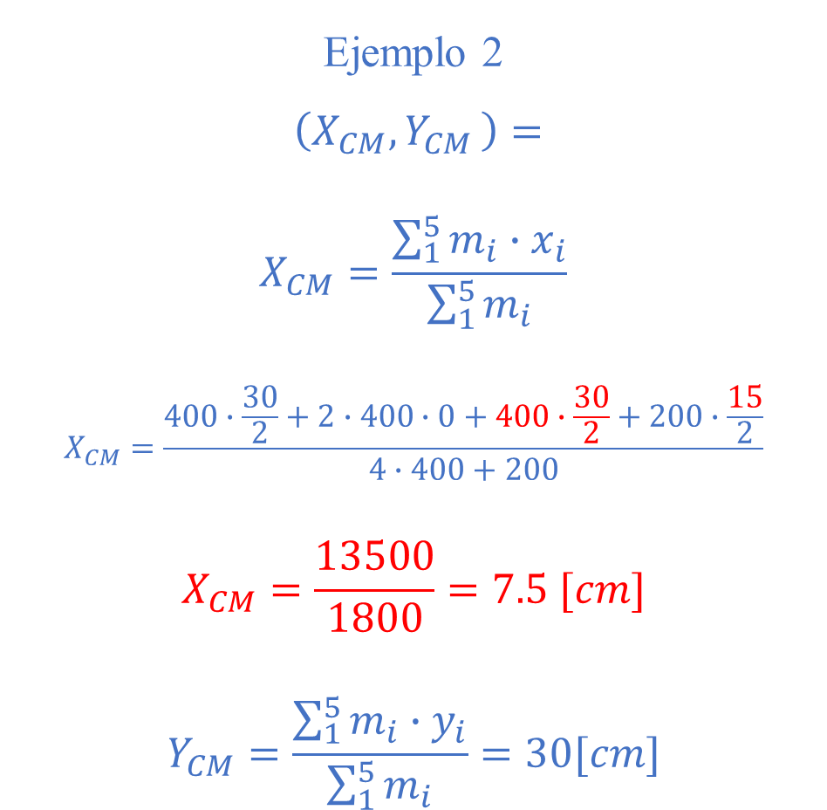
Y[cm]
Ejemplo 2
$$\left(X_{CM}{,Y}_{CM}\right)=$$
$$X_{CM}=\frac{\sum_{1}^{5}{m_{i}∙x_{i}}}{\sum_{1}^{5}{m_{i}}}$$
$$X_{CM}=\frac{400∙\frac{30}{2}+2∙400∙0+400∙\frac{30}{2}+200∙\frac{15}{2}}{4∙400+200}$$
$$X_{CM}=\frac{13500}{1800}=7.5 [cm]$$
$$Y_{CM}=\frac{\sum_{1}^{5}{m_{i}∙y_{i}}}{\sum_{1}^{5}{m_{i}}}=30[cm]$$
X[cm]

Slide 7
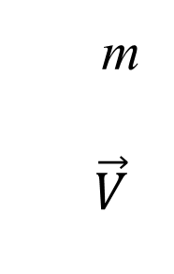
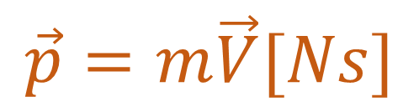
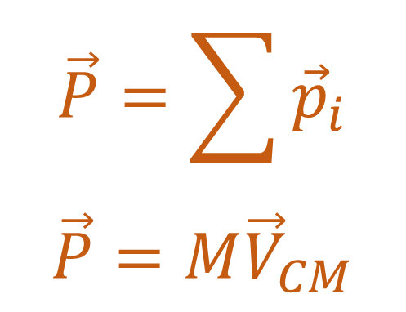
Momento Lineal o Cantidad de Movimiento Lineal
Momento lineal de una partícula:
Momento lineal de un Sistema de Partículas:
m
$$\vec{V}$$
$$\vec{p}=m\vec{V}[Ns]$$
$$\vec{P}=\sum{{\vec{p}}_{i}}$$
$$\vec{P}=M{\vec{V}}_{CM}$$

Slide 8
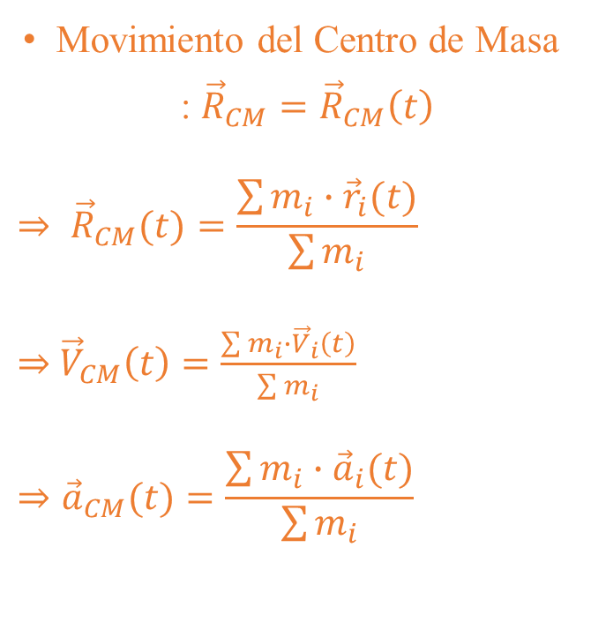
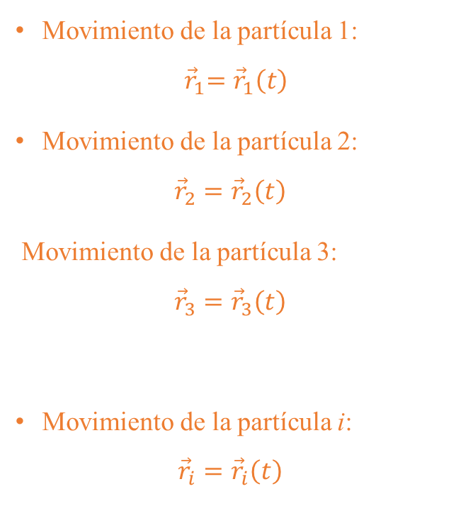
Movimiento de un Sistema de Partículas
Movimiento de la partícula 1:
$${ \vec{r}}_{1}={\vec{r}}_{1}\left(t\right)$$
Movimiento de la partícula 2:
$${\vec{r}}_{2}={\vec{r}}_{2}\left(t\right)$$
Movimiento de la partícula 3:
$${\vec{r}}_{3}={\vec{r}}_{3}\left(t\right)$$
Movimiento de la partícula i:
$${\vec{r}}_{i}={\vec{r}}_{i}\left(t\right)$$
Movimiento del Centro de Masa : ${\vec{R}}_{CM}={\vec{R}}_{CM}\left(t\right)$
$$⇒ {\vec{R}}_{CM}(t)=\frac{\sum{m_{i}∙{\vec{r}}_{i}(t)}}{\sum{m_{i}}}$$
$⇒$ ${\vec{V}}_{CM}\left(t\right)=\frac{\sum{m_{i}∙{\vec{V}}_{i}\left(t\right)}}{\sum{m_{i}}}$
$$⇒{\vec{a}}_{CM}(t)=\frac{\sum{m_{i}∙{\vec{a}}_{i}(t)}}{\sum{m_{i}}}$$
. . .

Slide 9
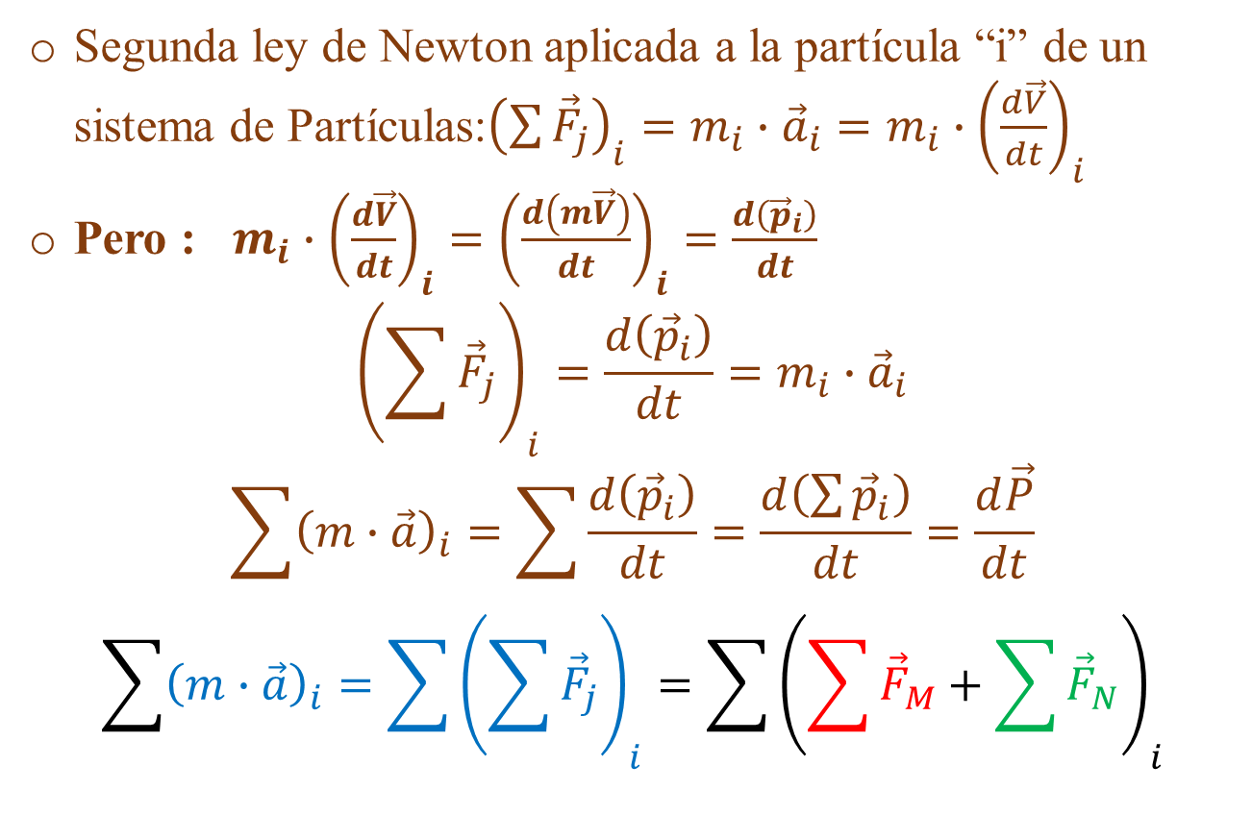
Teorema de Conservación del Momento Lineal
Segunda ley de Newton aplicada a la partícula “i” de un sistema de Partículas:${\left(\sum{{\vec{F}}_{j}}\right)}_{i}=m_{i}∙{\vec{a}}_{i}=m_{i}∙{\left(\frac{d\vec{V}}{dt}\right)}_{i}$
Pero : $m_{i}∙{\left(\frac{d\vec{V}}{dt}\right)}_{i}={\left(\frac{d\left(m\vec{V}\right)}{dt}\right)}_{i}=\frac{d\left({\vec{p}}_{i}\right)}{dt}$
$${\left(\sum{{\vec{F}}_{j}}\right)}_{i}=\frac{d\left({\vec{p}}_{i}\right)}{dt}=m_{i}∙{\vec{a}}_{i}$$
$$\sum{{\left(m∙\vec{a}\right)}_{i}}=\sum{\frac{d\left({\vec{p}}_{i}\right)}{dt}=\frac{d\left(\sum{{\vec{p}}_{i}}\right)}{dt}}=\frac{d\vec{P}}{dt}$$
$$\sum{{\left(m∙\vec{a}\right)}_{i}=\sum{{\left(\sum{{\vec{F}}_{j}}\right)}_{i}}=\sum{{\left(\sum{{\vec{F}}_{M}}+\sum{{\vec{F}}_{N}}\right)}_{i}}}$$

Slide 10
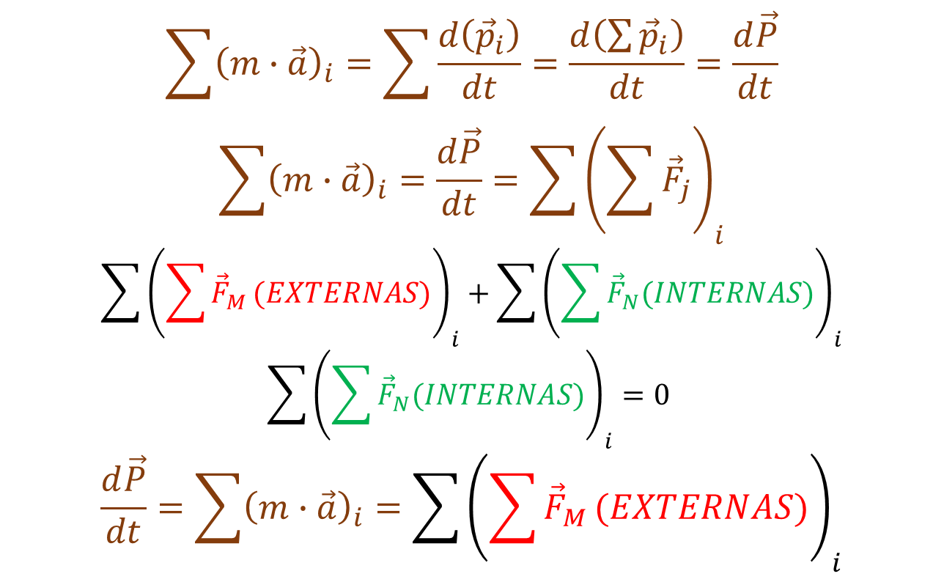
Teorema de Conservación del Momento Lineal
$$\sum{{\left(m∙\vec{a}\right)}_{i}}=\sum{\frac{d\left({\vec{p}}_{i}\right)}{dt}=\frac{d\left(\sum{{\vec{p}}_{i}}\right)}{dt}}=\frac{d\vec{P}}{dt}$$
$$\sum{{\left(m∙\vec{a}\right)}_{i}}=\frac{d\vec{P}}{dt}=\sum{{\left(\sum{{\vec{F}}_{j}}\right)}_{i}}$$
$$\sum{{\left(\sum{{\vec{F}}_{M}}(EXTERNAS)\right)}_{i}+\sum{{\left(\sum{{\vec{F}}_{N}(INTERNAS)}\right)}_{i}}}$$
$$\sum{{\left(\sum{{\vec{F}}_{N}(INTERNAS)}\right)}_{i}}=0$$
$$\frac{d\vec{P}}{dt}=\sum{{\left(m∙\vec{a}\right)}_{i}}=\sum{{\left(\sum{{\vec{F}}_{M}}(EXTERNAS)\right)}_{i}}$$
(*)

Slide 11
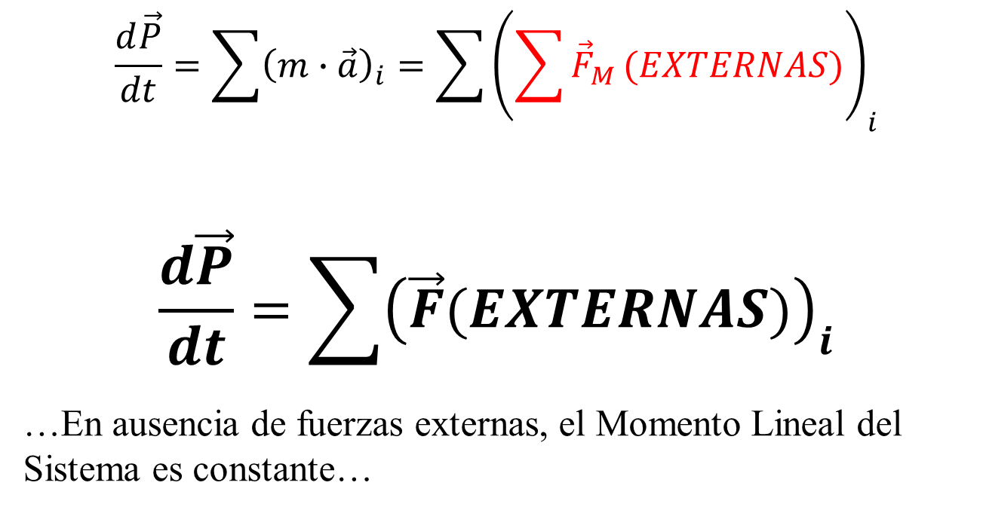
Teorema de Conservación del Momento Lineal
$$\frac{d\vec{P}}{dt}=\sum{{\left(m∙\vec{a}\right)}_{i}}=\sum{{\left(\sum{{\vec{F}}_{M}}(EXTERNAS)\right)}_{i}}$$
$$\frac{d\vec{P}}{dt}=\sum{{\left(\vec{F}(EXTERNAS)\right)}_{i}}$$
…En ausencia de fuerzas externas, el Momento Lineal del Sistema es constante…

Slide 12



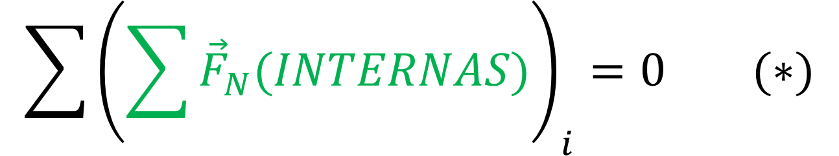



$$\sum{{\left(\sum{{\vec{F}}_{N}(INTERNAS)}\right)}_{i}}=0 (∗)$$
Sol
$\vec{F}\left(\frac{S}{L}\right)$
$\vec{F}\left(\frac{L}{S}\right)$
Luna
$\vec{F}\left(\frac{T}{L}\right)$
$\vec{F}\left(\frac{T}{S}\right)$
$\vec{F}\left(\frac{S}{T}\right)$
$\vec{F}\left(\frac{L}{T}\right)$
Tierra

Slide 13
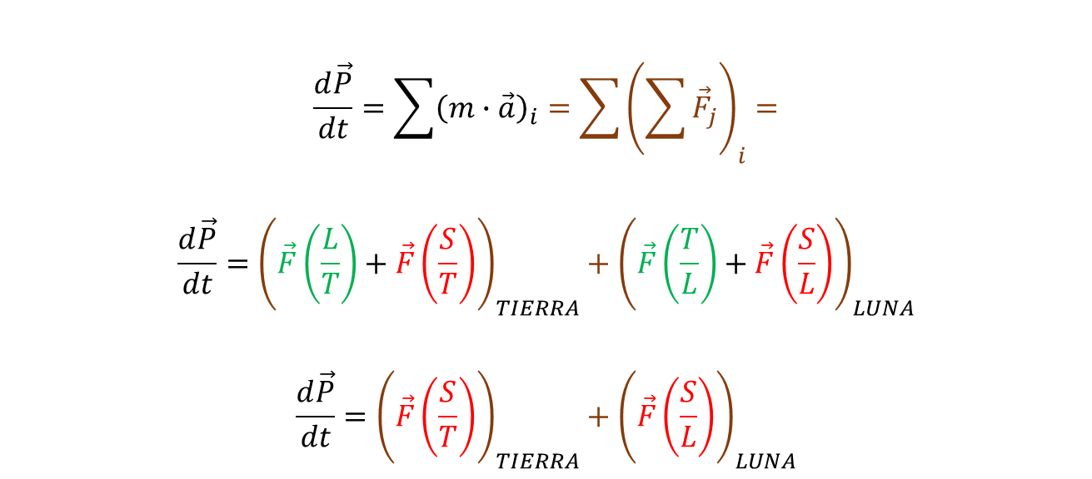
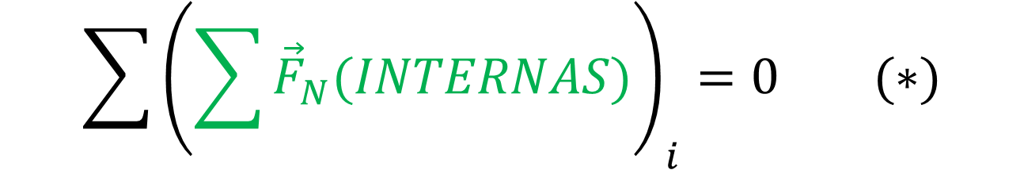
$$\sum{{\left(\sum{{\vec{F}}_{N}(INTERNAS)}\right)}_{i}}=0 (∗)$$
$$\frac{d\vec{P}}{dt}=\sum{{\left(m∙\vec{a}\right)}_{i}}=\sum{{\left(\sum{{\vec{F}}_{j}}\right)}_{i}}=$$
$$\frac{d\vec{P}}{dt}={\left(\vec{F}\left(\frac{L}{T}\right)+\vec{F}\left(\frac{S}{T}\right)\right)}_{TIERRA}+{\left(\vec{F}\left(\frac{T}{L}\right)+\vec{F}\left(\frac{S}{L}\right)\right)}_{LUNA}$$
$$\frac{d\vec{P}}{dt}={\left(\vec{F}\left(\frac{S}{T}\right)\right)}_{TIERRA}+{\left(\vec{F}\left(\frac{S}{L}\right)\right)}_{LUNA}$$

Slide 14








MARTE
TIERRA
VENUS
$$\vec{F}\left(\frac{T}{V}\right)$$
$$\vec{F}\left(\frac{S}{V}\right)$$
$$\vec{F}\left(\frac{M}{V}\right)$$
$$\vec{F}\left(\frac{M}{T}\right)$$
$$\vec{F}\left(\frac{S}{T}\right)$$
SOL
$$\vec{F}\left(\frac{V}{M}\right)$$
$$\vec{F}\left(\frac{T}{M}\right)$$
$$\vec{F}\left(\frac{S}{M}\right)$$

Slide 15
Choques o colisiones (1-D)
El término choques representa una evento, que dura un intervalo muy corto, durante el cual dos partículas se acercan una a la otra e interactúan mediante fuerzas, generalmente cuyas magnitudes son mucho mayores que fuerzas externas cualquiera. A pesar del corto tiempo, que duran los choques y la interacción, los efectos de ellas son notorios (*).

Slide 16
Una bolita de acero pequeña se deja caer de 2,0[m) de altura, rebotando en el piso duro (de baldosas) y llegando hasta casi la misma altura. Considerando g=9,8[m/s²], la masa de la bolita 50[g] y que el “choque”dura 0,01[s], determinar:
La velocidad de la bolita antes del choque.
La velocidad de la bolita después del choque.
La aceleración media de la bolita durante el choque.
La fuerza media, que el piso ejerce sobre la bolita y compárela con el peso de la bolita.
2,0[m]
Δt=0,01[s]

Slide 17
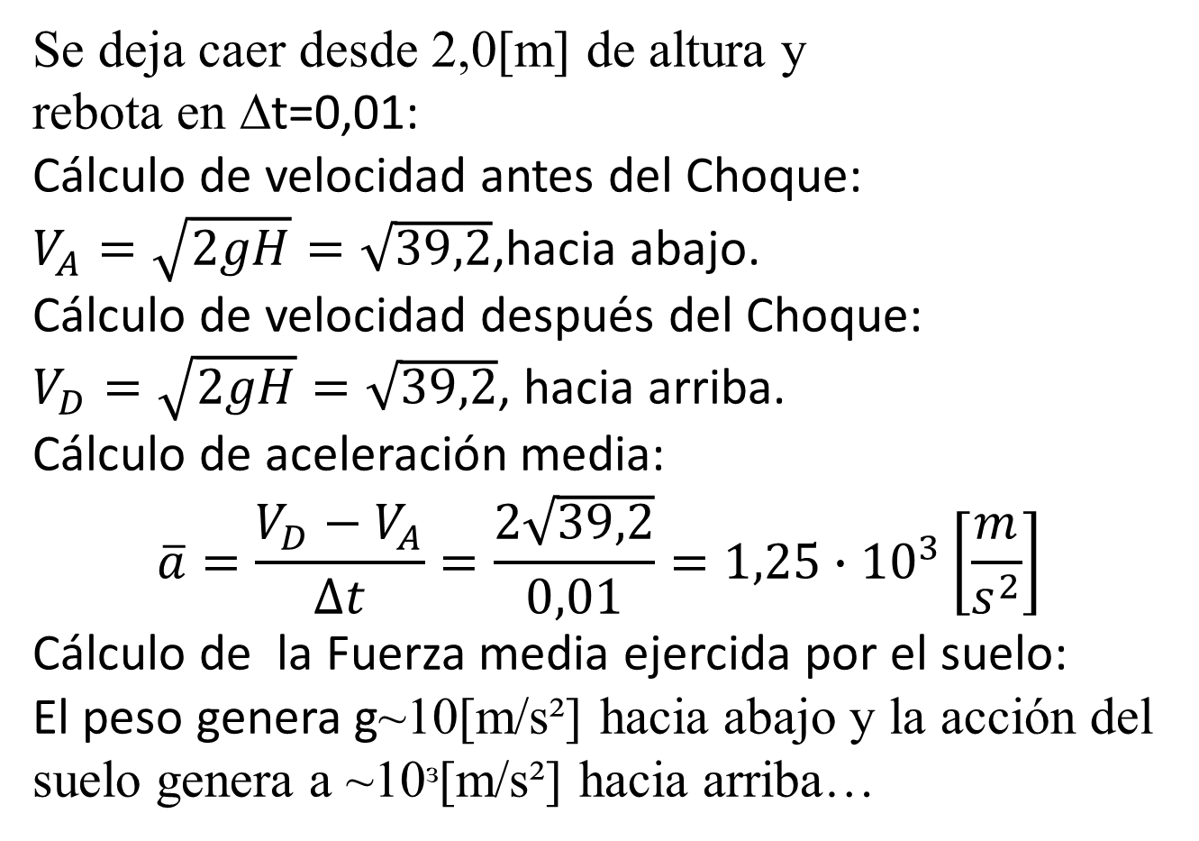
Se deja caer desde 2,0[m] de altura y
rebota en Δt=0,01:
Cálculo de velocidad antes del Choque:
$V_{A}=\sqrt{2gH}=\sqrt{39,2}$,hacia abajo.
Cálculo de velocidad después del Choque:
$V_{D}=\sqrt{2gH}=\sqrt{39,2}$, hacia arriba.
Cálculo de aceleración media:
$$\overline{a}=\frac{V_{D}−V_{A}}{∆t}=\frac{2\sqrt{39,2}}{0,01}=1,25∙{10}^{3}\left[\frac{m}{s^{2}}\right]$$
Cálculo de la Fuerza media ejercida por el suelo:
El peso genera g~10[m/s²] hacia abajo y la acción del suelo genera a ~10ᵌ[m/s²] hacia arriba…

